Slide 1
Circonferenza e cerchio
© 2021 S. Lattes & C. Editori SpA Torino

Slide 2
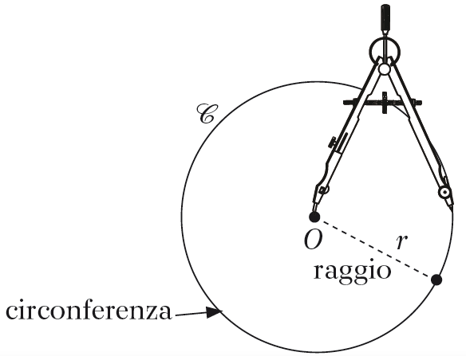
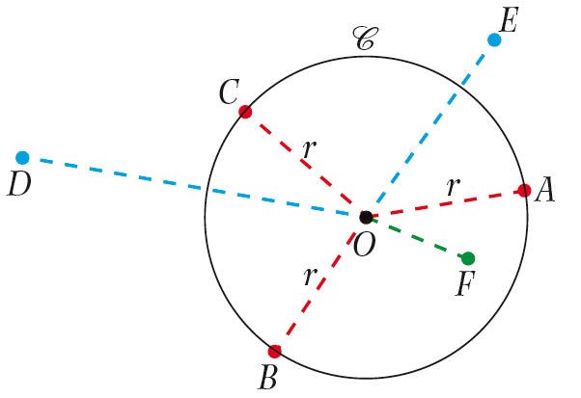
Circonferenza e cerchio
La circonferenza 𝒞, che si può tracciare con un compasso, è una linea curva chiusa costituita dall’insieme dei punti del piano equidistanti da un punto del piano stesso, detto centro O.
La distanza di O da un punto qualsiasi di 𝒞 è detta raggio e si indica con r.
Un punto qualsiasi del piano su cui giace 𝒞 può trovarsi:
esterno alla circonferenza, se la sua distanza da O è maggiore del raggio (punti D, E);
appartenente alla circonferenza, se la sua distanza da O è uguale al raggio (punti A, B, C);
interno alla circonferenza, se la sua distanza da O è minore del raggio (punto F).

Slide 3
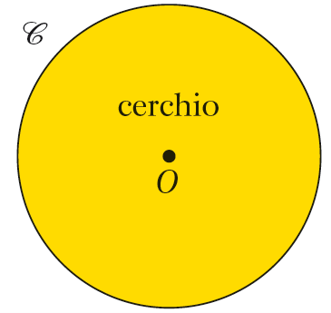
Circonferenza e cerchio
Una circonferenza 𝒞 divide il piano su cui giace in due parti:
una costituita dai punti esterni a 𝒞;
l’altra costituita dai punti appartenenti e interni a 𝒞 detta cerchio.
Un cerchio è la parte di piano costituita da una circonferenza e da tutti i punti interni a essa.

Slide 4
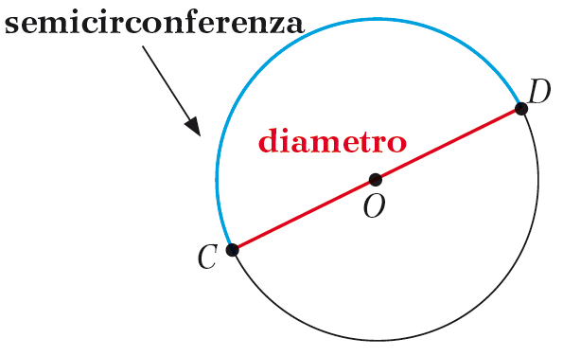
La circonferenza e le sue parti
La corda è il segmento che ha per estremi due punti qualsiasi della circonferenza.
L’arco è la parte di circonferenza compresa fra due punti della circonferenza stessa. I punti A e B sono gli estremi dell’arco che si indica con .
Il diametro è la corda passante per il centro. Si indica con d ed è il doppio del raggio.
Se i punti C e D sono gli estremi di un diametro, ogni arco prende il nome di semicirconferenza.

Slide 5
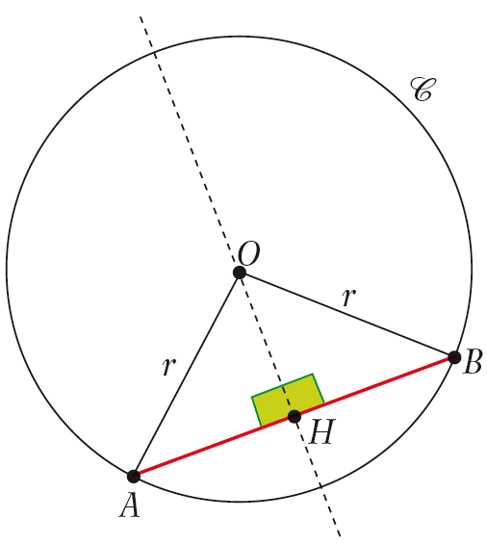
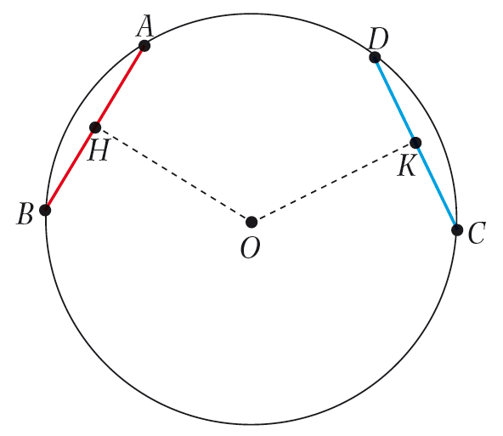
La circonferenza e le sue parti
PROPRIETÀ DI ARCHI E CORDE
La distanza della corda dal centro è il segmento di perpendicolare condotto dal centro di una circonferenza a una corda che la divide in due segmenti congruenti.
AH = HB OA = OB = r
Il segmento OH è la distanza della corda AB dal centro O.
In una circonferenza archi congruenti sottendono corde congruenti e viceversa corde congruenti sono sottese da archi congruenti.
Gli archi AB e CD sono congruenti e le corde AB e CD sono congruenti.
Se due corde di una circonferenza sono congruenti, anche le loro distanze dal centro sono congruenti.
Le perpendicolari OH e OK sono congruenti.

Slide 6
Circonferenza e rette nel piano
POSIZIONI RECIPROCHE DI UNA RETTA E DI UNA CIRCONFERENZA
Retta s secante. La retta ha due punti in comune con la circonferenza 𝒞 :
OH < r 𝒞 ∩ s = {A, B}
Retta s tangente. La retta interseca la circonferenza 𝒞 in due punti coincidenti:
OH = r 𝒞 ∩ s = {H}
Retta s esterna. La retta non ha alcun punto in comune con la circonferenza 𝒞:
OH > r 𝒞 ∩ s = ∅

Slide 7
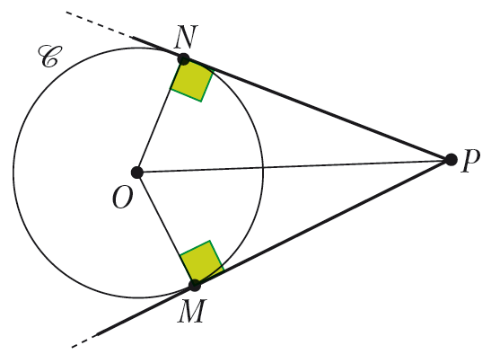
Circonferenza e rette nel piano
Consideriamo una circonferenza 𝒞 e un punto P esterno a essa.
Tracciando dal punto P, esterno alla circonferenza, le due tangenti alla circonferenza stessa si ottengono due segmenti di tangenza congruenti:
PN = PM

Slide 8
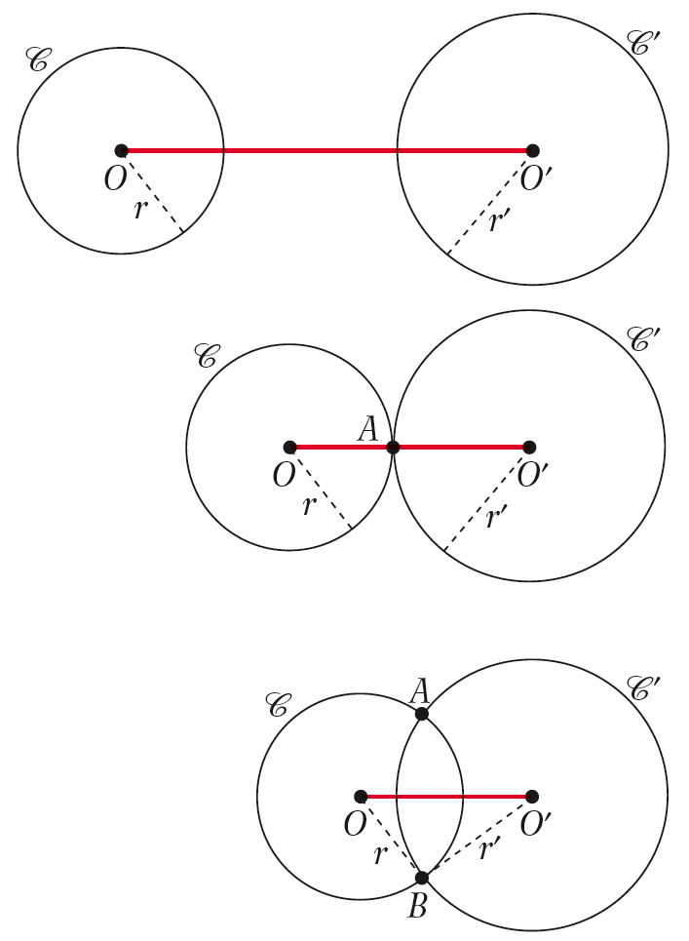
Circonferenza e rette nel piano
POSIZIONI RECIPROCHE DI DUE CIRCONFERENZE
Le circonferenze 𝒞 e 𝒞′ sono esterne una all’altra, non hanno alcun punto in comune. La distanza fra i centri O e O’ è maggiore della somma dei raggi r e r’:
OO′ > r′ + r
Le circonferenze 𝒞 e 𝒞′ sono tangenti esternamente, hanno un punto A in comune e tutti i punti di una sono esterni all’altra. La distanza fra i centri O e O’ è uguale alla somma dei raggi r e r’:
OO′ = r′ + r
Le circonferenze 𝒞 e 𝒞′ sono secanti, hanno due punti A e B in comune. La distanza fra i centri O e O’ è minore della somma dei raggi r e r’ e maggiore della loro differenza:
r′ − r < OO′ < r′ + r

Slide 9
Circonferenza e rette nel piano
POSIZIONI RECIPROCHE DI DUE CIRCONFERENZE
Le circonferenze 𝒞 e 𝒞′ sono tangenti internamente, hanno un punto in comune e tutti i punti di una sono interni all’altra. La distanza fra i centri O e O’ è uguale alla differenza dei raggi r’ e r:
OO′ = r′ − r
La circonferenza 𝒞 è interna alla circonferenza 𝒞′, non hanno alcun punto in comune e tutti i punti di una sono interni all’altra. La distanza fra i centri O e O’ è minore della differenza dei raggi r’ e r:
OO′ < r′ − r
Le circonferenze 𝒞 e 𝒞′ sono concentriche. Il centro O di 𝒞 coincide con il centro O′ di 𝒞′:
O ≡ O′ quindi OO′ = 0

Slide 10
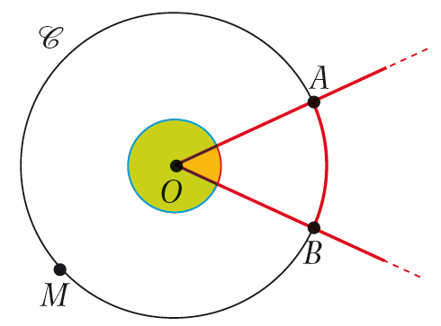
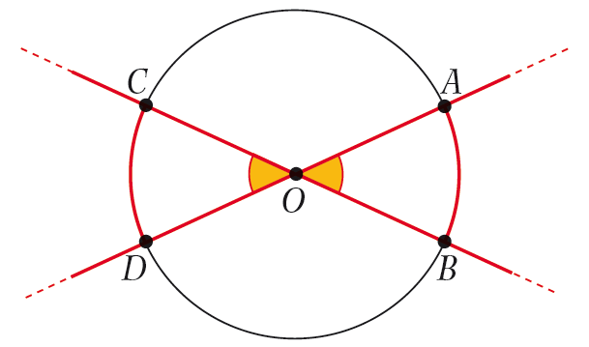
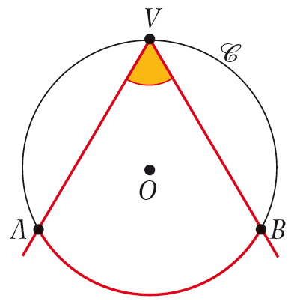
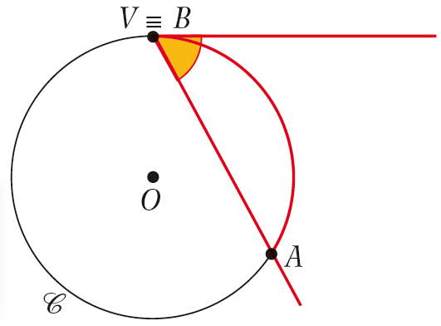
Angoli al centro e angoli alla circonferenza
Un angolo al centro di una circonferenza ha il vertice V nel centro O della circonferenza 𝒞 e i lati che tagliano la circonferenza in due punti A e B.
In una stessa circonferenza o in circonferenze congruenti angoli al centro congruenti insistono su archi congruenti e viceversa.
Un angolo alla circonferenza è ogni angolo che ha il vertice V sulla circonferenza 𝒞 e i lati entrambi secanti oppure uno secante e l’altro tangente alla circonferenza.

Slide 11
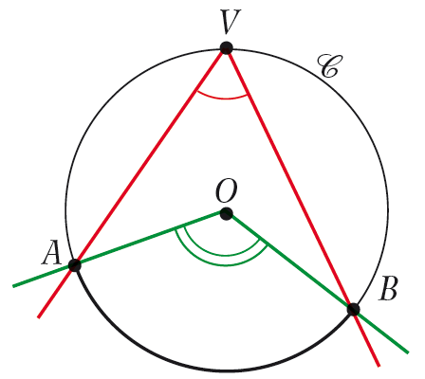
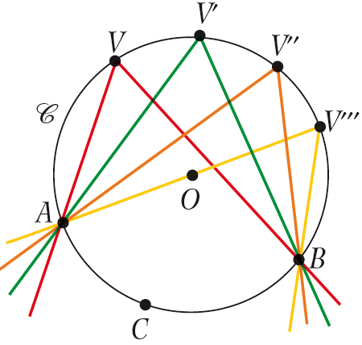
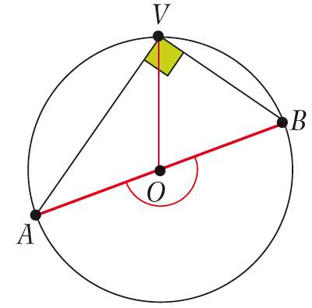
Angoli al centro e angoli alla circonferenza
RELAZIONI FRA ANGOLI AL CENTRO E ANGOLI ALLA CIRCONFERENZA
Ogni angolo alla circonferenza è la metà del corrispondente angolo al centro:
Tutti gli angoli alla circonferenza che insistono sullo stesso arco sono congruenti. Angoli alla circonferenza che insistono su archi congruenti sono congruenti.
Ogni angolo alla circonferenza che insiste su una semicirconferenza è un angolo retto.
In ogni triangolo rettangolo la mediana relativa all’ipotenusa è la metà dell’ipotenusa stessa. Il triangolo AVB, rettangolo in V, ha la mediana VO relativa all’ipotenusa uguale al raggio e l’ipotenusa AB uguale al diametro:
VO = $\frac{1}{2}$AB

Slide 12
Il cerchio e le sue parti
Una corda AB divide un cerchio in due parti ciascuna delle quali si chiama segmento circolare a una base.
Un diametro divide un cerchio in due parti congruenti ciascuna delle quali è detta semicerchio.
Ciascuna delle due parti di cerchio delimitata da due raggi OA e OB è detta settore circolare.
L’ampiezza dell’angolo al centro è l’ampiezza del settore circolare.

Slide 13
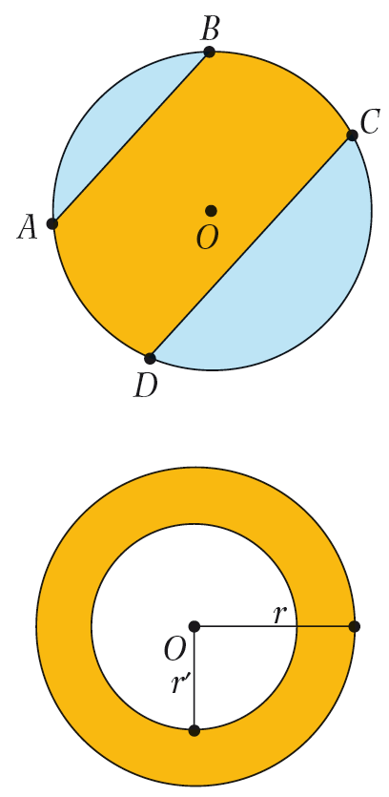
Il cerchio e le sue parti
Due corde parallele dividono il cerchio in tre parti.
La parte di cerchio compresa tra le due corde è detta segmento circolare a due basi.
La parte di piano limitata da due circonferenze concentriche è detta corona circolare.

Slide 14
Poligoni inscritti in una circonferenza
Un poligono si dice inscritto in una circonferenza se tutti i suoi vertici sono punti della circonferenza. La circonferenza si dice circoscritta al poligono.
Consideriamo un generico poligono ABCDE inscritto nella circonferenza 𝒞. I vertici appartengono alla circonferenza e sono quindi equidistanti dal centro:
OA = OB = OC = OD = OE = r
Il raggio della circonferenza circoscritta è detto raggio del poligono.
Tracciamo, in verde, gli assi dei lati del poligono: il centro di 𝒞 coincide con il punto di incontro degli assi delle corde che formano il poligono ABCDE ed è detto circocentro.
Un poligono si può inscrivere in una circonferenza solo se gli assi dei suoi lati si incontrano nel punto detto circocentro.
In ogni triangolo gli assi si incontrano sempre in un punto: ogni triangolo è quindi un poligono inscrivibile in una circonferenza.

Slide 15
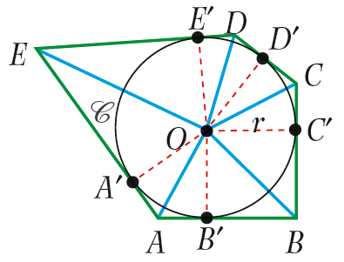
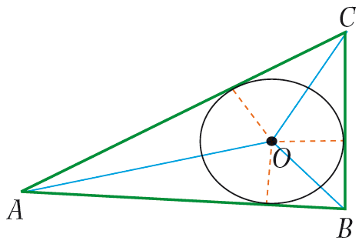
Poligoni circoscritti a una circonferenza
Un poligono si dice circoscritto a una circonferenza se tutti i suoi lati sono tangenti alla circonferenza. La circonferenza si dice inscritta nel poligono.
Consideriamo un generico poligono ABCDE circoscritto alla circonferenza 𝒞. Il lato AE è tangente a 𝒞, quindi la sua distanza dal centro OA′ è uguale al raggio:
r = OA′ e OA′ ⊥ AE
Il raggio della circonferenza inscritta è detto apotema.
Tracciamo, in blu, le bisettrici degli angoli del poligono, esse sono
equidistanti dai lati e il loro punto di incontro, chiamato incentro,
sarà equidistante da tutti i lati e quindi coinciderà con il centro della circonferenza
inscritta nel poligono.
Un poligono si può circoscrivere a una circonferenza solo se
le bisettrici dei suoi angoli si incontrano tutte nel punto detto incentro.
In ogni triangolo le bisettrici si incontrano sempre in un punto: ogni triangolo è quindi un poligono circoscrivibile a una circonferenza.

Slide 16
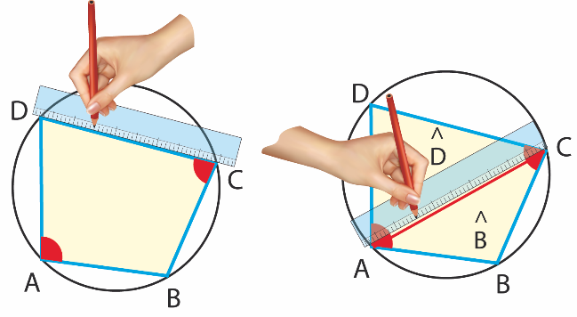
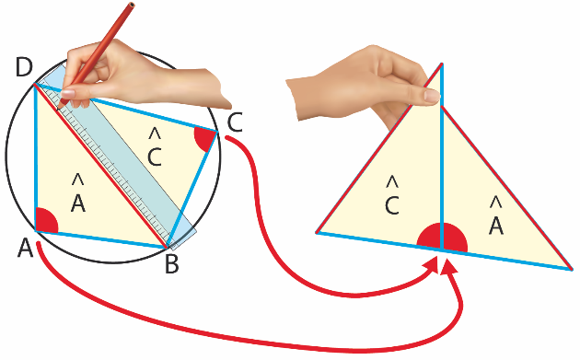
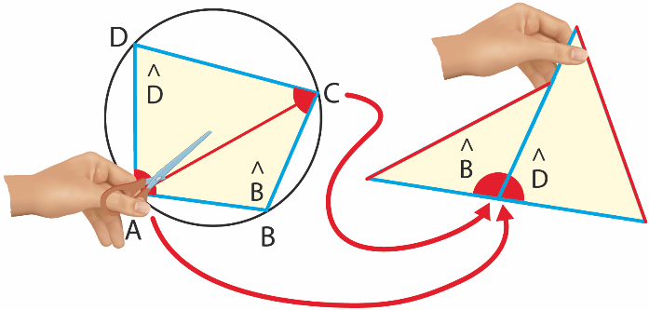
Quadrilateri inscritti e circoscritti a una circonferenza
QUADRILATERI INSCRITTI IN UNA CIRCONFERENZA
In un quadrilatero inscritto in una circonferenza gli angoli opposti sono supplementari cioè la loro somma è un angolo piatto.
Vale anche la proprietà inversa:
Se un quadrilatero ha gli angoli opposti supplementari allora è inscrivibile in una circonferenza.
Il rettangolo, il quadrato e il trapezio isoscele sono sempre inscrivibili.

Slide 17
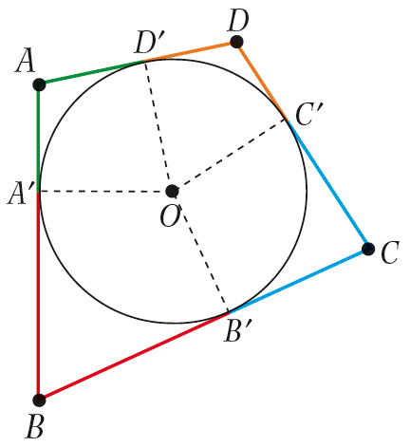
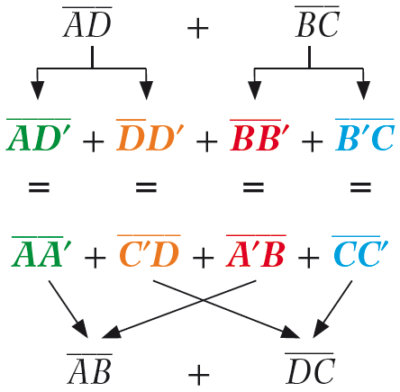
Quadrilateri inscritti e circoscritti a una circonferenza
QUADRILATERI CIRCOSCRITTI A UNA CIRCONFERENZA
Come si può notare dai colori è possibile scomporre la somma di due lati opposti:
In un quadrilatero circoscritto a una circonferenza la somma di due lati opposti è congruente alla somma degli altri due.
Vale anche la proprietà inversa:
Se in un quadrilatero la somma di due lati opposti è congruente alla somma degli altri due, allora il quadrilatero è circoscrivibile a una circonferenza.
Il quadrato e il rombo sono sempre circoscrivibili.

Slide 18
Poligoni regolari e relazioni tra lato, apotema e raggio
Un poligono regolare è un poligono che ha tutti gli angoli congruenti (equiangolo) e tutti i lati congruenti (equilatero).
In ogni poligono regolare:
gli assi si intersecano tutti in uno stesso punto detto circocentro;
le bisettrici si intersecano tutte in uno stesso punto detto incentro;
i due punti di intersezione coincidono e il punto è detto centro del poligono.
Ogni poligono regolare è inscrivibile e circoscrivibile a due circonferenze concentriche.
Il raggio di un poligono regolare è il raggio della circonferenza circoscritta, quindi la distanza del centro O da un vertice e si indica con r.
L’apotema di un poligono regolare è il raggio della circonferenza inscritta, quindi la distanza del centro O da un lato e si indica con a.

Slide 19
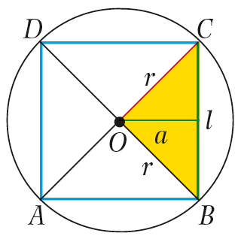
Poligoni regolari e relazioni tra lato, apotema e raggio
QUADRATO
La misura del lato del quadrato inscritto in una circonferenza si ottiene moltiplicando la misura del raggio per $\sqrt{2}:$
l = r · $\sqrt{2}$
Possiamo inoltre notare che:
a = $\frac{1}{2 }$ l
cioè
a = 0,5 · l

Slide 20
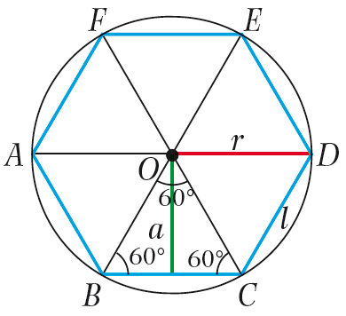
Poligoni regolari e relazioni tra lato, apotema e raggio
ESAGONO REGOLARE
La misura del lato di un esagono regolare inscritto in una circonferenza è uguale alla misura del raggio:
l = r
Ricordando che $h=\frac{l·\sqrt{3}}{2}$
poiché h = a
si ottiene:
$a=\frac{l·\sqrt{3}}{2}$
cioè
a = l · 0,866

Slide 21
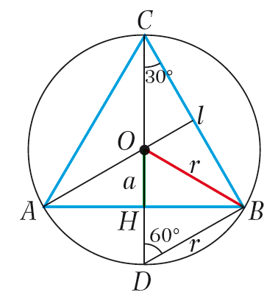
Poligoni regolari e relazioni tra lato, apotema e raggio
TRIANGOLO EQUILATERO
La misura del lato di un triangolo equilatero inscritto in una circonferenza si ottiene moltiplicando la misura del raggio per $\sqrt{3}$ :
l = r · $\sqrt{3}$
Nel triangolo equilatero altezza, mediana, bisettrice e asse coincidono. Il loro punto di incontro O può essere considerato il baricentro della figura per cui:
$a=\frac{1}{2}·\frac{l}{\sqrt{3}}$ cioè a = l · 0,288

Slide 22
Poligoni regolari e relazioni tra lato, apotema e raggio
L’apotema di un poligono regolare si calcola moltiplicando la misura del lato per un numero fisso.
Per gli altri poligoni regolari il calcolo è laborioso, ecco quindi una tabella riassuntiva dei numeri fissi per cui si deve moltiplicare la misura del lato per calcolare quella dell’apotema:

